Slide 1
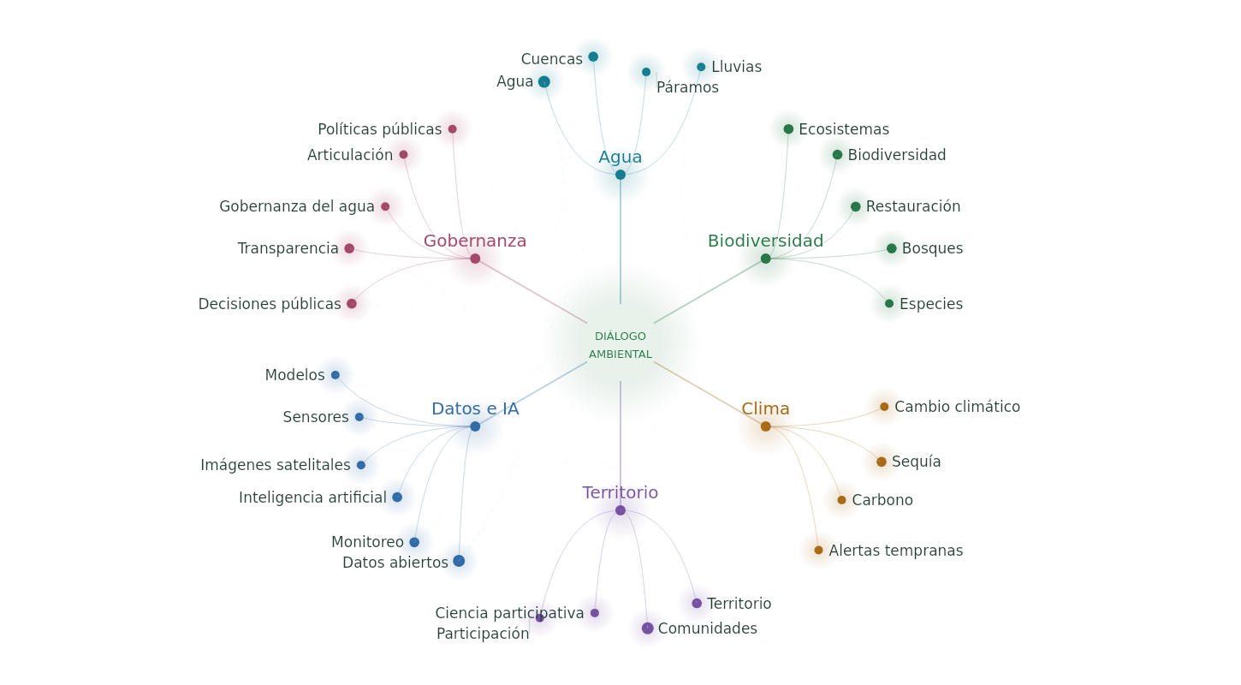
Conversación viva
Un mapa que crece
mientras hablamos
Visualización de conceptos y evolución
temática para una charla presencial
Propuesta para MinAmbiente
Luis Gabriel Moreno Sandoval
23 de octubre de 2026
MinAmbiente · Conversación viva
01
Notes:
Propuesta exploratoria para una charla presencial. Las imágenes corresponden al prototipo con contenido ambiental ficticio, no a resultados del Ministerio. Autor: Luis Gabriel Moreno Sandoval.

Slide 2
El mapa de la conversación
Los conceptos aparecen, se agrupan por tema y conectan intervenciones relacionadas.
Ejemplo simulado · Agua, biodiversidad, clima, territorio, datos e IA y gobernanza
MinAmbiente · Conversación viva
02
Notes:
Captura del lienzo del prototipo. Ejemplo simulado. Las conexiones representan coaparición en un fragmento y no causalidad. Tamaño del nodo: menciones detectadas.

Slide 3
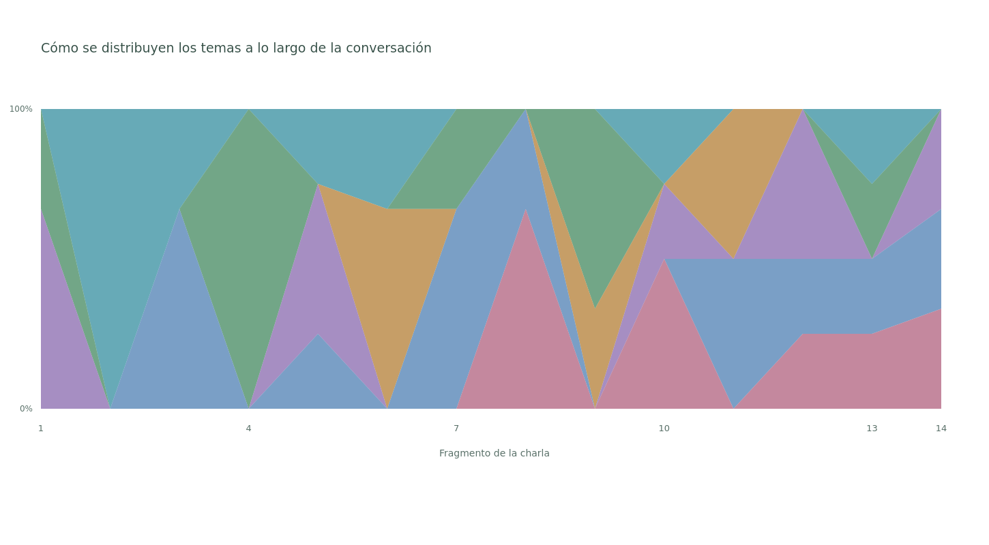
La evolución de los temas
Una vista temporal permite seguir los cambios de foco a lo largo de la charla.
Agua
Biodiversidad
Clima
Territorio
Datos e IA
Gobernanza
Lectura: proporción temática por fragmento. La anchura temporal no mide minutos de intervención.
MinAmbiente · Conversación viva
03
Notes:
Visualización del prototipo con datos simulados. Eje horizontal: fragmento. Altura de cada banda: proporción de conceptos etiquetados en ese fragmento. No representa duración de voz, consenso o importancia.

Slide 4
Las referencias y su función
Cada visualización responde a una necesidad distinta de la puesta en escena.
Referencia | Uso propuesto | Decisión para la charla
Radial cluster | Organizar conceptos por tema | Vista principal del mapa
Sunburst | Mostrar tema y subtemas | Balance de menciones acumuladas
Voronoi stippling | Inspirar una composición de puntos | Ambientación y transiciones
Altered World | Explorar una estética generativa | Referencia artística de apertura
El flujo temporal complementa estas referencias para mostrar el recorrido de la conversación.
MinAmbiente · Conversación viva
04
Notes:
Referencias del usuario:
https://observablehq.com/@mbostock/altered-world
https://observablehq.com/@mbostock/voronoi-stippling
https://observablehq.com/@d3/radial-cluster/2
https://observablehq.com/@d3/sunburst/2
El prototipo usa Canvas propio, sin copiar el código de los notebooks. La constelación es una interpretación estética, no una implementación de Voronoi stippling ni Altered World.

Slide 5
Aplicaciones para crear mapas con IA
Opciones comerciales que conviene ensayar con un fragmento real en español.
Aplicación | Qué ofrece | Encaje y límite
Noidare | Voz que construye un mapa en vivo | Candidato más directo. Probar español y proyección
MyMap | Mapas y diagramas mediante conversación con IA | Útil para síntesis. No asumir escucha continua
Miro AI | Mapas a partir de instrucciones en un tablero | Adecuado para un facilitador que organice aportes
GitMind | Audio o texto convertido en mapas | Útil para síntesis por bloques. No asumir streaming
MinAmbiente · Conversación viva
05
Notes:
Fuentes oficiales consultadas el 23 de octubre de 2026:
noidare: https://noidare.com/
mymap: https://www.mymap.ai/
miro: https://miro.com/ai/mind-map-ai/
gitmind: https://gitmind.com/ai-tools
Clasificación y adecuación a la charla: valoración de diseño. No se hicieron pruebas funcionales de estos productos.

Slide 6
Participación y facilitación
El público también puede aportar ideas desde sus dispositivos.
Aplicación | Función útil | Uso en MinAmbiente
Mentimeter | Nube de palabras con respuestas en vivo | Recoger prioridades ambientales del auditorio
Slido | Nubes, preguntas y encuestas en vivo | Capturar preguntas y temas emergentes
MindMeister | Mapas colaborativos y presentación del mapa | Facilitador que ordena ideas durante un taller
Las nubes de Mentimeter y Slido se alimentan de respuestas del público.
MinAmbiente · Conversación viva
06
Notes:
Fuentes oficiales consultadas el 23 de octubre de 2026:
menti: https://www.mentimeter.com/features/word-cloud
slido: https://www.slido.com/features-word-cloud
mindmeister: https://www.mindmeister.com/
Estas herramientas no sustituyen por sí mismas una conexión de audio con extracción semántica continua. La adecuación a los escenarios es una recomendación del autor.

Slide 7
Herramientas para una aplicación propia
La experiencia visual personalizada requiere conectar captura, análisis y pantalla.
Herramienta | Papel en la solución | Consideración
Microsoft Teams | Transcripción de reuniones en español | Activación, licencia y políticas del tenant
Deepgram | Transcripción de audio por streaming | Servicio por API. Integración y cobro por uso
D3 / Observable | Visualizaciones dinámicas personalizadas | Biblioteca y entorno. Requiere desarrollo
Streamlit | Panel de operación desarrollado en Python | Puede alojar el control y un componente visual
MinAmbiente · Conversación viva
07
Notes:
Fuentes oficiales consultadas el 23 de octubre de 2026:
teams: https://learn.microsoft.com/en-us/microsoftteams/meeting-transcription-captions
deepgram: https://developers.deepgram.com/reference/speech-to-text/listen-streaming
spanish: https://deepgram.com/product/speech-to-text/spanish
d3: https://d3js.org/
streamlit: https://streamlit.io/
graph: https://learn.microsoft.com/en-us/graph/api/resources/calltranscript?view=graph-rest-1.0

Slide 8
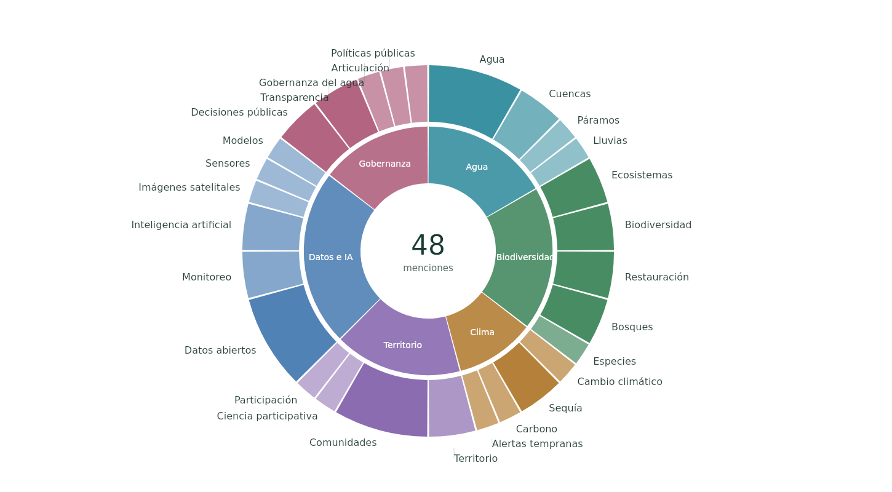
Propuesta para esta charla
Una pantalla principal estable y una visualización temporal como apoyo.
Durante la conversación
Mapa radial con etiquetas legibles.
El tema activo se resalta cuando llega
una nueva intervención.
En momentos de síntesis
Flujo temático para repasar el recorrido.
Anillos para ver las menciones acumuladas.
Anillos temáticos · Ejemplo simulado
MinAmbiente · Conversación viva
08
Notes:
Recomendación de diseño del autor. La demostración HTML es autónoma, usa Canvas sin librerías externas y contiene texto simulado y detección por reglas. No conecta Teams ni un LLM. El reconocimiento del micrófono depende de Web Speech API y del navegador.

Slide 9
Arquitectura para actualizar la pantalla
Ruta propuesta para integrar el audio de la charla con una visualización HTML.
01
Captura de audio
Salida de la consola del salón o audio de Teams con una ruta validada.
02
Transcripción continua
Servicio de voz en español que emita fragmentos de texto confirmados.
03
Extracción de conceptos
Modelo que normalice conceptos, asigne temas y conserve evidencias.
04
Actualización visual
Estado incremental en el navegador mediante WebSocket o SSE.
MinAmbiente · Conversación viva
09
Notes:
Fuentes oficiales consultadas el 23 de octubre de 2026:
teams: https://learn.microsoft.com/en-us/microsoftteams/meeting-transcription-captions
deepgram: https://developers.deepgram.com/reference/speech-to-text/listen-streaming
graph: https://learn.microsoft.com/en-us/graph/api/resources/calltranscript?view=graph-rest-1.0
Arquitectura propuesta, no implementada en el HTML. Microsoft Graph ofrece recursos de transcripciones. Esa disponibilidad no se debe confundir con un flujo de subtítulos palabra por palabra. Validar la vía de captura en el entorno del Ministerio. Actualización de 5 a 10 segundos: objetivo de diseño sujeto a medición.

Slide 10
Posibles usos en MinAmbiente
Escenarios propuestos para probar la experiencia después de la charla.
Mesas del SINA
Relacionar intervenciones sobre coordinación y necesidades de información.
Diálogos territoriales
Hacer visibles preocupaciones sobre agua, biodiversidad y territorio.
Talleres de proyectos
Organizar problemas, alternativas y preguntas pendientes.
Sesiones de divulgación
Construir un mapa de preguntas y conceptos con el auditorio.
El mapa sirve como apoyo de síntesis. La relatoría valida los acuerdos.
MinAmbiente · Conversación viva
10
Notes:
Casos de uso propuestos por el autor. No describen servicios existentes o desplegados en MinAmbiente. Un mapa resume menciones, no acredita consenso, compromisos ni decisiones oficiales.

Slide 11
Montaje de la demostración
El HTML permite mostrar la experiencia mientras se construye la aplicación.
Para presentar ahora
Para conectar la charla real
Abrir el HTML y activar pantalla completa.
Reproducir o avanzar la charla de ejemplo.
Cambiar de vista con las teclas 1 a 6.
Ocultar los controles con H.
Validar la fuente de audio y el español.
Conectar transcripción y extracción.
Actualizar el estado sin reconstruir el mapa.
Ensayar en la pantalla y el sonido del salón.
Respaldo para el evento: reproducción simulada y carga manual de texto.
MinAmbiente · Conversación viva
11
Notes:
Guía del prototipo: abrir el HTML en un navegador de escritorio. Funciona sin red en modo simulado o entrada manual. La voz puede utilizar servicios del navegador, requiere permisos y puede necesitar HTTPS o localhost. La captura de Teams y la IA semántica requieren integración adicional. Atajos: 1–6 vistas, espacio pausa, F pantalla completa, H ocultar controles. Los datos se exportan a JSON local.

Slide 12
Software para una puesta en escena inmersiva
Opciones de pago para partículas, corrientes generativas y proyección en pantallas grandes.
Herramienta | Experiencia visual | Precio orientativo | Montaje
TouchDesigner Commercial | Partículas y visuales reactivos. Permite una escena a medida. | USD 600 / licencia Actualizaciones: validar | Especialista GPU y ensayo
Notch RFX | Efectos 3D en tiempo real e instalaciones interactivas. | USD 315 / mes o USD 2.589 / año | Producción AV Licencia de salida: validar
Resolume Arena | Mezcla de video, pantallas múltiples y projection mapping. | EUR 799 / licencia 12 meses de actualizaciones | Operador AV Configurar salidas
Synesthesia Pro | Escenas generativas reactivas al audio, con NDI y OSC. | USD 399 / licencia Standard: USD 199 | Preparar escenas y fuente de audio
Para interpretar lo que se dice, estas opciones requieren conectar transcripción y análisis de conceptos.
MinAmbiente · Conversación viva
12
Notes:
Fuentes oficiales consultadas el 23 de octubre de 2026:
touch: https://derivative.ca/UserGuide/Licensing
touchExamples: https://derivative.ca/tags/audio-reactive
notch: https://www.notch.one/pricing
resolume: https://resolume.com/shop/
resolumeFeatures: https://resolume.com/software/avenue-arena
synesthesia: https://synesthesia.live/pricing
synesthesiaFeatures: https://synesthesia.live/
Precios de referencia consultados el 23 de octubre de 2026. No incluyen impuestos, hardware, diseño de contenidos ni operación. Notch RFX: USD315 por mes o USD2589 en pago anual. No se recomienda la licencia Indie para este uso profesional. Las herramientas audiovisuales no extraen conceptos por sí mismas. La adecuación y nivel de montaje son una valoración del autor.

Slide 13
Presentaciones dinámicas y participación
Opciones comerciales para narrar, mostrar datos e involucrar al auditorio.
Herramienta | Experiencia visual | Plan de pago | Uso propuesto
Prezi | Lienzo navegable, acercamientos y relato visual de conceptos. | Desde USD 7 / mes USD 84 / año | Relato ejecutivo y recorrido temático
Genially Master | Presentaciones animadas, interacciones y preguntas. | EUR 20 / mes EUR 240 / año | Exploración visual con facilitador
Flourish Publisher | Mapas, gráficos interactivos y relatos con datos. | Precio por cotización Plan Publisher | Datos ambientales y síntesis visual
Mentimeter Pro | Nubes de palabras, encuestas y preguntas en vivo. | Suscripción anual Consultar tarifa vigente | Participación del auditorio
Precios revisados al 23 oct. 2026. Las tarifas mensuales de Prezi y Genially corresponden a pago anual.
MinAmbiente · Conversación viva
13
Notes:
Fuentes oficiales consultadas el 23 de octubre de 2026:
prezi: https://prezi.com/blog/presentation-software-remote-hybrid-teams/
genially: https://genially.com/plans/
flourish: https://flourish.studio/pricing/
mentiPlans: https://www.mentimeter.com/plans
Prezi: planes individuales desde USD7/mes, facturados anualmente según su blog oficial. El plan de entrada no garantiza todas las funciones avanzadas. Genially Master: EUR20/mes facturados anualmente, EUR240/año. Flourish Publisher: contacto comercial. Mentimeter Pro: precio no visible en la consulta pública, facturación anual. Confirmar planes, límites y moneda en la compra. Valoración de uso por el autor.

Slide 14
Selección recomendada para MinAmbiente
Propuesta según el efecto que se quiera lograr y el tiempo disponible para el montaje.
Conversación visual a medida
HTML actual como demostración. TouchDesigner si se busca una producción generativa más elaborada.
Pantalla LED o varios proyectores
Resolume Arena para organizar salidas y transiciones con un operador audiovisual.
Presentación dinámica sin desarrollo
Prezi o Genially para preparar el relato. Mentimeter para recoger aportes en vivo.
Datos y visuales ambientales
Flourish para mapas y gráficos. Synesthesia como ambientación reactiva al audio.
Comprensión de la charla: mantener una capa de transcripción y extracción semántica.
MinAmbiente · Conversación viva
14
Notes:
Fuentes oficiales consultadas el 23 de octubre de 2026:
touch: https://derivative.ca/UserGuide/Licensing
touchExamples: https://derivative.ca/tags/audio-reactive
resolumeFeatures: https://resolume.com/software/avenue-arena
synesthesiaFeatures: https://synesthesia.live/
prezi: https://prezi.com/blog/presentation-software-remote-hybrid-teams/
genially: https://genially.com/plans/
flourish: https://flourish.studio/pricing/
mentiPlans: https://www.mentimeter.com/plans
Recomendación del autor a partir de funciones publicadas, sin prueba funcional de las herramientas comerciales. Para una pantalla sencilla puede bastar el navegador con el HTML. Reservar soluciones AV para necesidades reales de producción. La licencia no incluye diseño, ingeniería de integración o personal audiovisual.

Slide 15
Enlaces de las herramientas comerciales
Páginas oficiales para ver demostraciones y consultar planes.
TouchDesigner / Notch
derivative.ca/tags/audio-reactive
notch.one/pricing
Resolume / Synesthesia
resolume.com/software/avenue-arena
synesthesia.live
Prezi / Genially
prezi.com/pricing
genially.com/plans
Flourish / Mentimeter
flourish.studio/pricing
mentimeter.com/plans
MinAmbiente · Conversación viva
15
Notes:
Fuentes oficiales consultadas el 23 de octubre de 2026:
touch: https://derivative.ca/UserGuide/Licensing
touchExamples: https://derivative.ca/tags/audio-reactive
notch: https://www.notch.one/pricing
resolume: https://resolume.com/shop/
resolumeFeatures: https://resolume.com/software/avenue-arena
synesthesia: https://synesthesia.live/pricing
prezi: https://prezi.com/blog/presentation-software-remote-hybrid-teams/
genially: https://genially.com/plans/
flourish: https://flourish.studio/pricing/
mentiPlans: https://www.mentimeter.com/plans

Slide 16
Fuentes y enlaces de consulta
Sitios oficiales revisados el 23 de octubre de 2026. Los enlaces completos están en las notas.
Mapas con IA
noidare.com · mymap.ai
miro.com/ai/mind-map-ai · gitmind.com
Participación
mentimeter.com · slido.com
mindmeister.com
Voz e integración
learn.microsoft.com/microsoftteams
developers.deepgram.com
Visualización y desarrollo
d3js.org · observablehq.com
streamlit.io
MinAmbiente · Conversación viva
16
Notes:
touch: https://derivative.ca/UserGuide/Licensing
touchExamples: https://derivative.ca/tags/audio-reactive
notch: https://www.notch.one/pricing
resolume: https://resolume.com/shop/
resolumeFeatures: https://resolume.com/software/avenue-arena
synesthesia: https://synesthesia.live/pricing
synesthesiaFeatures: https://synesthesia.live/
prezi: https://prezi.com/blog/presentation-software-remote-hybrid-teams/
genially: https://genially.com/plans/
flourish: https://flourish.studio/pricing/
mentiPlans: https://www.mentimeter.com/plans
noidare: https://noidare.com/
mymap: https://www.mymap.ai/
miro: https://miro.com/ai/mind-map-ai/
gitmind: https://gitmind.com/ai-tools
mindmeister: https://www.mindmeister.com/
menti: https://www.mentimeter.com/features/word-cloud
slido: https://www.slido.com/features-word-cloud
teams: https://learn.microsoft.com/en-us/microsoftteams/meeting-transcription-captions
deepgram: https://developers.deepgram.com/reference/speech-to-text/listen-streaming
spanish: https://deepgram.com/product/speech-to-text/spanish
d3: https://d3js.org/
streamlit: https://streamlit.io/
graph: https://learn.microsoft.com/en-us/graph/api/resources/calltranscript?view=graph-rest-1.0
Referencias visuales: https://observablehq.com/@mbostock/altered-world
https://observablehq.com/@mbostock/voronoi-stippling
https://observablehq.com/@d3/radial-cluster/2
https://observablehq.com/@d3/sunburst/2

